Slide 1
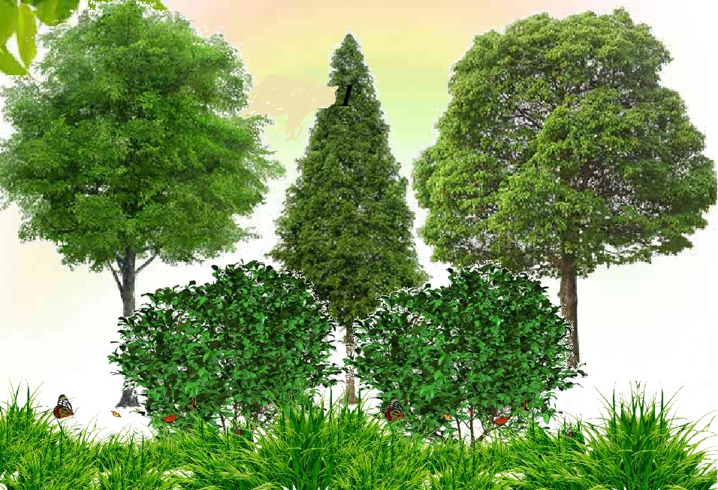
Части растения
ГКОУ Ленинградской области
«Подпорожская школа-интернат, реализующая адаптированные программы»
Подготовила Соколова Елена Владимировна
Учитель 1 квалификационной категории

Slide 2
Цель:
Создание условий для узнавания (различения) частей растений на изображениях (1 урок).
Создание условий для называния частей растений при узнавании их на изображении (2 урок).
Задачи:
Продолжить учить узнавать (различать), показывать (называть) части растений на изображениях.
Развивать произвольное внимание, произносительную сторону речи.

Slide 3
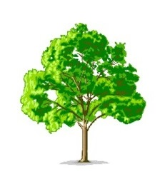
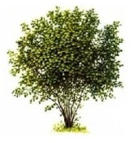
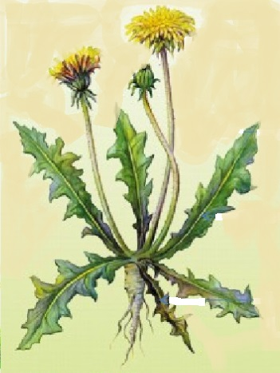
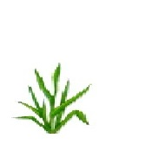
Это растения
дерево
куст
цветок
трава

Slide 4
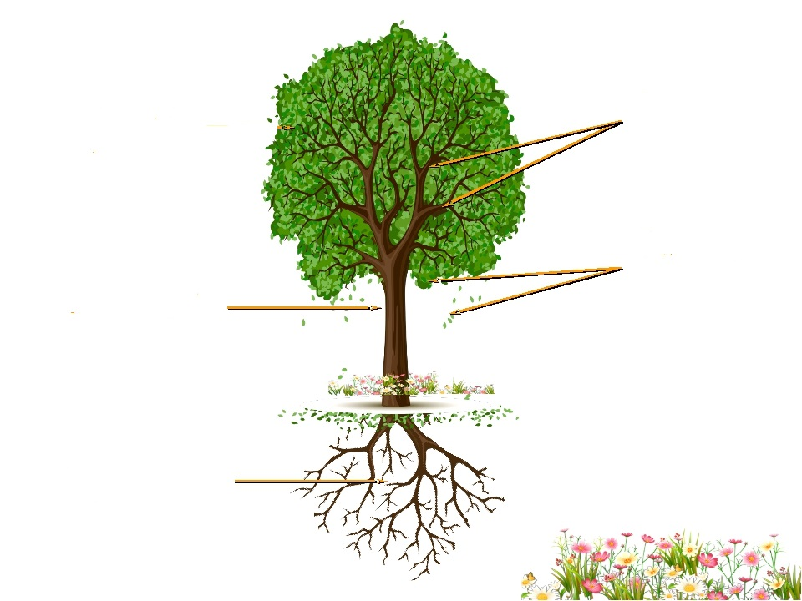
Части дерева
ветки
листья
ствол
корни

Slide 5
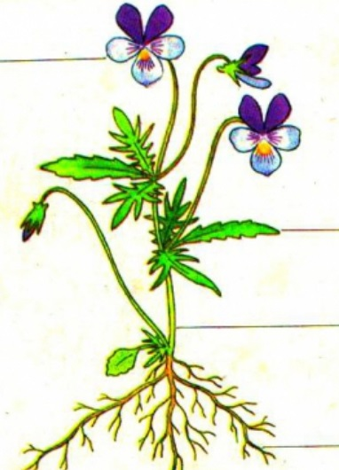
Части цветка
цветок
листья
стебель
корни

Slide 6
Сравни
ветки
цветок
листья
ствол
листья
стебель
корни
корни

